Slide 1


Výpočet aritmetického průměru
Tematická oblast | MATEMATIKA - Finanční matematika a statistika
Datum vytvoření | 1. 11. 2012
Ročník | 4. ročník osmiletého studia gymnázia
Stručný obsah | Opakování výpočtu aritmetického průměru
Způsob využití | Nejprve žáci samostatně počítají aritmetický průměr čísel. Následuje výpočet průměrné rychlosti pohybu a jejího srovnání s aritmetickým průměrem
Autor | Mgr. Petr Zezulka
Kód | VY_32_INOVACE_24_MZEZ09
Gymnázium a Jazyková škola s právem státní jazykové zkoušky Zlín

Slide 2
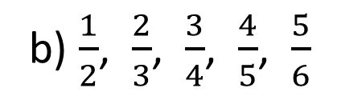
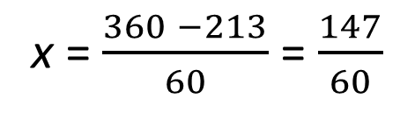
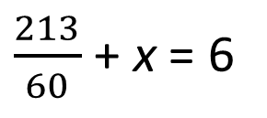
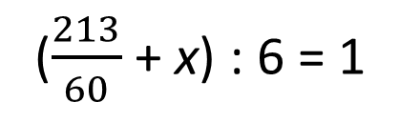
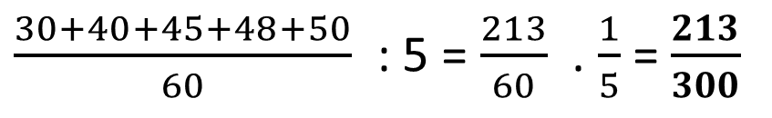
Příklad č. 1: Vypočítejte aritmetický průměr těchto čísel:
a) 3,6 4,4 4,2 3,0 5,2 4,4 6,2 4,6 5,2 4,2 3,6 4,2 4,4
Všechna čísla sečteme a vydělíme jejich počtem:
(2 . 3,6 + 3 . 4,4 + 3 . 4,2 + 3 + 2 . 5,2 + 6,2 + 4,6) : 13 =
4,4
b) $\frac{1}{2}$, $\frac{2}{3}$, $\frac{3}{4}$, $\frac{4}{5}$, $\frac{5}{6}$
$\frac{30+40+45+48+50}{60}$ : 5 = $\frac{213}{60}$ . $\frac{1}{5}$ = $\frac{213}{300}$
K předešlým pěti zlomkům připište šestý tak, aby aritmetický
průměr všech šesti zlomků byl roven 1.
($\frac{213}{60}$ + x) : 6 = 1
$\frac{213}{60}$ + x = 6
x = $\frac{360 −213}{60}$ = $\frac{147}{60}$

Slide 3
c) 2,5 6,7 -3,6 4,2 -1,9 -5,8 -1,9 2,3 0 0,8 -0,7 4,0
(2,5 + 6,7 - 3,6 + 4,2 - 2 . 1,9 - 5,8 + 2,3 + 0,8 - 0,7 + 4) : 12 =
= 6,6 : 12 =
0,55
K předešlým číslům přidejte další číslo, aby se aritmetický
průměr všech čísel včetně přidaného snížil na 0,5.
(6,6 + x) : 13 = 0,5
6,6 + x = 0,5 . 13
6,6 + x = 6,5
x = 6,5 – 6,6
x = -0,1

Slide 4
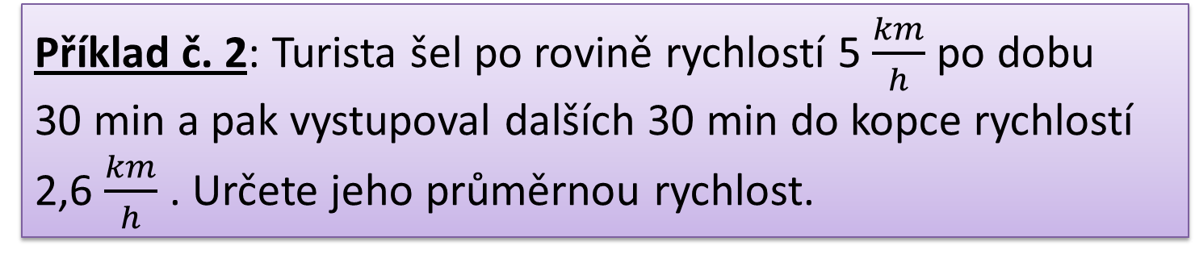
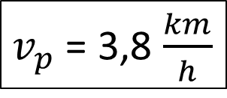
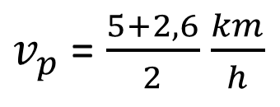
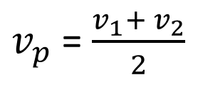
Příklad č. 2: Turista šel po rovině rychlostí 5 $\frac{km}{h}$ po dobu
30 min a pak vystupoval dalších 30 min do kopce rychlostí
2,6 $\frac{km}{h}$ . Určete jeho průměrnou rychlost.
?
Lze průměrnou rychlost turisty vypočítat jako aritmetický průměr daných rychlostí?
Ano, protože …
se každou rychlostí pohyboval po stejnou dobu.
$v_{p}$ = $\frac{v_{1}+ v_{2}}{2}$
$v_{p}$ = $\frac{5+2,6}{2}$ $\frac{km}{h}$
$v_{p}$ = 3,8 $\frac{km}{h}$
Turista se pohyboval průměrnou rychlostí 3,8 $\frac{km}{h}$.

Slide 5
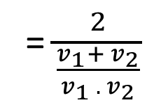
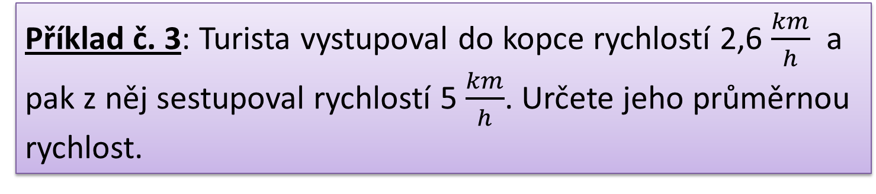
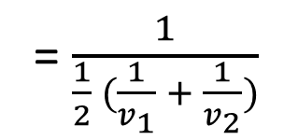
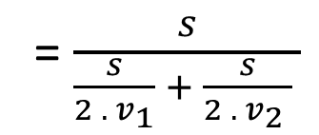
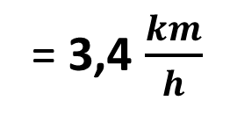
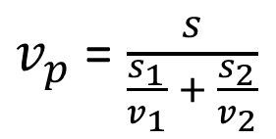
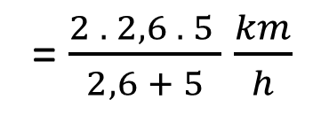
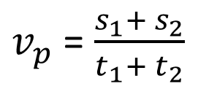
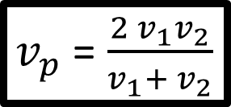
Porovnejte předešlý příklad s následujícím:
Příklad č. 3: Turista vystupoval do kopce rychlostí 2,6 $\frac{km}{h}$ a
pak z něj sestupoval rychlostí 5 $\frac{km}{h}$. Určete jeho průměrnou
rychlost.
?
Lze průměrnou rychlost turisty vypočítat jako aritmetický průměr daných rychlostí?
Ne, protože …
se každou rychlostí pohyboval po různou dobu.
Vyřešme úlohu fyzikálně:
$v_{p}$ = $\frac{s_{1}+ s_{2}}{t_{1}+ t_{2}}$
$v_{p}$ = $\frac{s}{\frac{s_{1}}{v_{1}} + \frac{s_{2}}{v_{2}}}$
= $\frac{s}{\frac{s}{2 . { v}_{1}} + \frac{s}{2 . v_{2} } }$
= $\frac{1}{\frac{1}{2} (\frac{1}{v_{1}} + \frac{1}{v_{2}})}$
= $\frac{2}{\frac{v_{1}+ v_{2}}{v_{1} . v_{2}}}$
$v_{p}$ = $\frac{2 v_{1}v_{2}}{v_{1}+ v_{2}}$
= $\frac{2 . 2,6 . 5 }{2,6 + 5}$ $\frac{km}{h}$
= 3,4 $\frac{km}{h}$

Slide 6
Příklad č. 4: Na gymnáziu je v prvním ročníku 5 tříd. Z údajů
v následující tabulce vypočítejte průměrnou známku
z matematiky ve všech třídách prvního ročníku dohromady.
Třída | 1. A | 1. B | 1. C | 1. D | 1. E
Průměrná známka z matematiky | 2,08 | 2,25 | 2,30 | 2,10 | 2,50
Počet žáků | 25 | 32 | 30 | 30 | 28
Průměrnou známku ve všech třídách vypočítáme takto:
(2,08 . 25 + 2,25 . 32 + 2,30 . 30 + 2,10 . 30 + 2,50 . 28) : 145 =
= (52 + 72 + 69 + 63 + 70) : 145 = 326 : 145 = 2,248
Průměrná známka z matematiky ve všech třídách prvního
ročníku byla přibližně 2,25.

